Slide 1
MRB操作マニュアル
L2TPリモートアクセス設定

Slide 2
目次
1. L2TPリモートアクセス設定
2. クライアント側設定（Windows11）
3. クライアント側設定（macOS）
4. クライアント側設定（iOS）
5. クライアント側設定（Android）
6. ショートカットからのVPN接続設定（Windows11）
7. Windows11でのVPN接続に失敗する場合

Slide 3
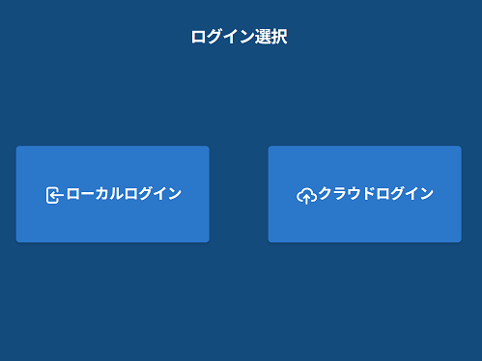
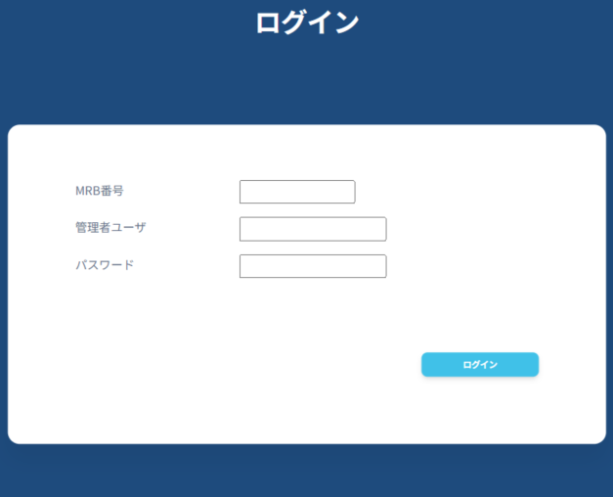
1. L2TPリモートアクセス設定
L2TPリモートアクセスの設定手順について説明します
① ログイン選択画面で「クラウドログイン」をクリックします
② MRB番号（機器コード）、管理者ユーザ、パスワードを 入力し、「ログイン」をクリックします

Slide 4
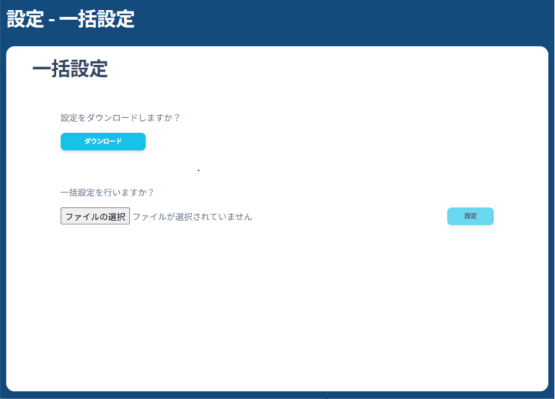
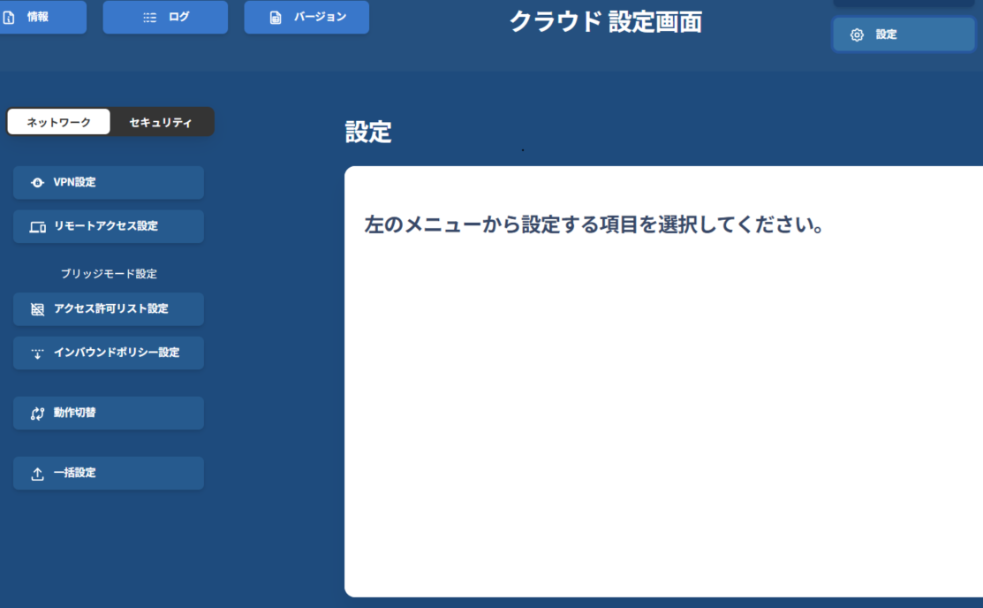
③ クラウド管理画面にログイン後、右上の「設定」をクリック し、左下の「一括設定」をクリックします
④ 「ダウンロード」をクリックします

Slide 5
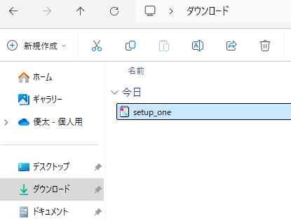
⑤ ダウンロードした設定ファイルを開きます
⑥ リモートアクセス設定を追記し、ファイルを保存します 設定内容は下記をご参考にしていただき、任意の値を入力し てください
※1「リモートアクセス用IP」と「DHCP範囲」に設定するIPは お客様のローカルネットワークと異なるものを設定して ください ※2「事前共有鍵」、「ユーザID」、「パスワード」は半角英数字 で設定してください 「事前共有鍵」は8文字以上である必要があります
設定内容 | 設定例
REMOTE_ACCESS{ | REMOTE_ACCESS{
設定のON・OFF | CONFIG=ON
リモートアクセス用IP | IP=172.23.0.1 ※1
DHCP範囲 | CLIENT_RANGE=172.23.0.10-172.23.0.20 ※1
プライマリDNS | DNS=8.8.8.8
セカンダリDNS | DNS=8.8.4.4
事前共有鍵 | PSK=psk12345 ※2
ユーザID パスワード | USER=user1 trtpass11 ※2
ユーザ複数登録の場合は、 改行して同様に記載 | USER=user2 trtpass22 ※2
} | }

Slide 6
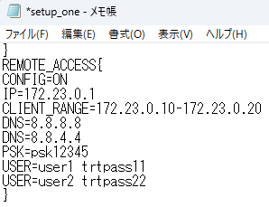
※設定ファイルのサンプル ※上記の例をコンフィグに記載した場合、 L2TP/IPsecにより事前共有鍵psk12345でアクセスが可能になり、 user1はパスワードtrtpass11で、User2はパスワードtrtpass22で 利用できるという設定が行われます
⑦ クラウド管理画面にログイン後、右上の「設定」をクリック し、左下の「一括設定」をクリックします

Slide 7
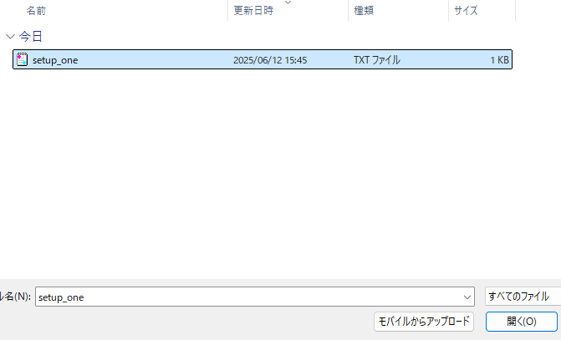
⑧ 「ファイルの選択」をクリックします
⑨ 追記したファイルを選択し、「開く」をクリックします

Slide 8
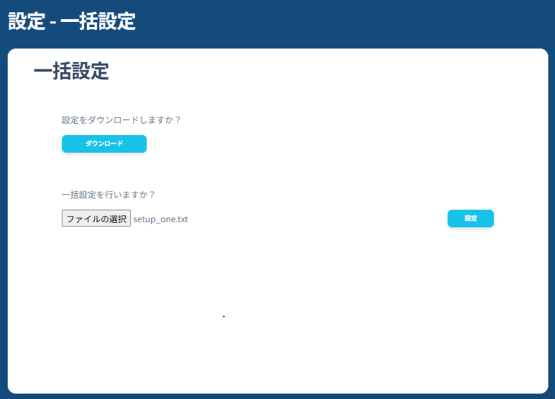
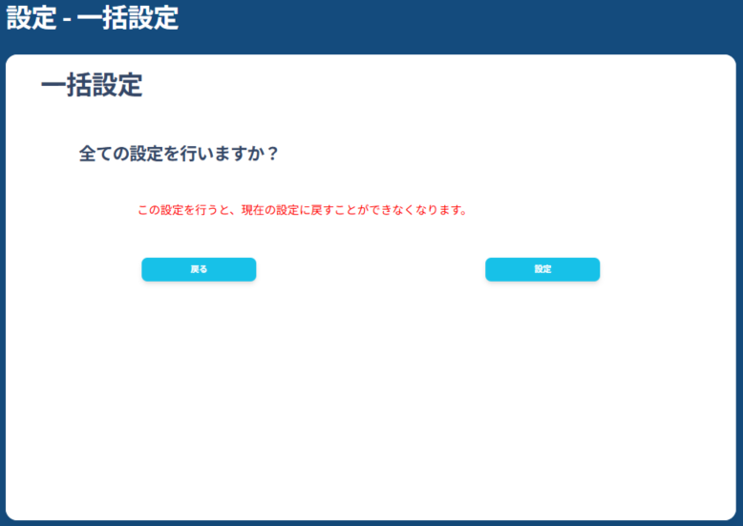
⑩ 「設定」をクリックします
⑪ 「設定」をクリックして作業は完了です

Slide 9
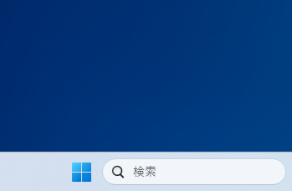
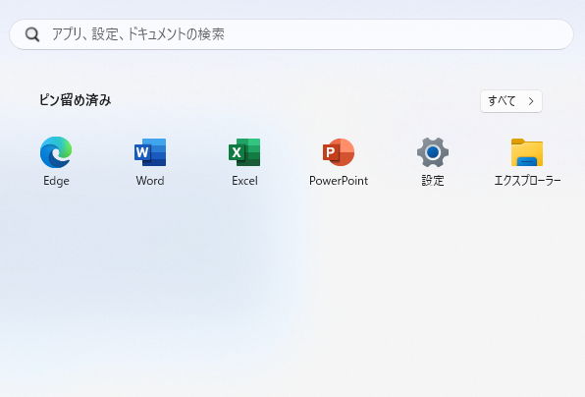
2. クライアント側設定（Windows11）
Windows11でのリモートアクセス手順について説明します
① デスクトップより、windowsアイコンをクリックします
② 「設定」をクリックします ※「設定」が表示されない場合は、「すべて>」をクリックし アプリの一覧から「設定」をクリックします

Slide 10
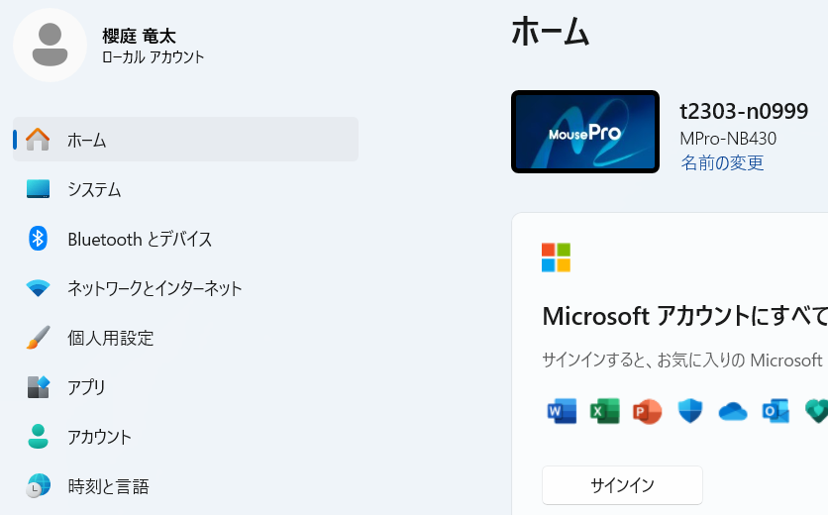
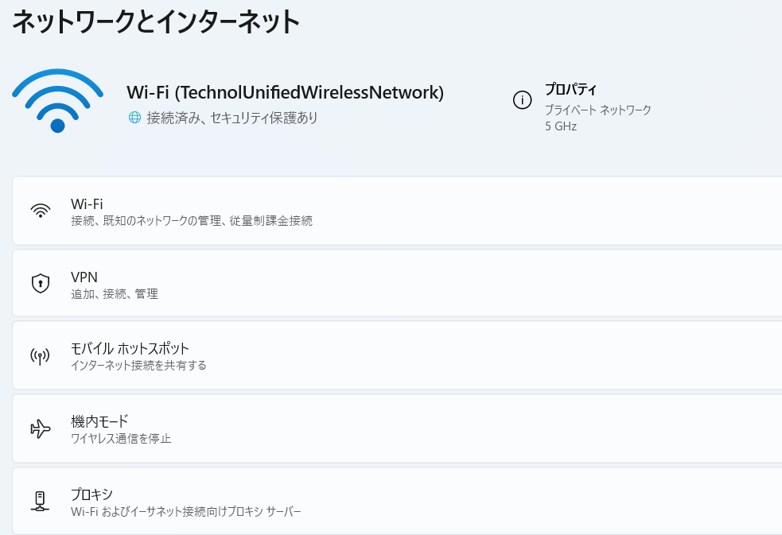
③ 左側の「ネットワークとインターネット」をクリックします
④ 「VPN」をクリックします

Slide 11
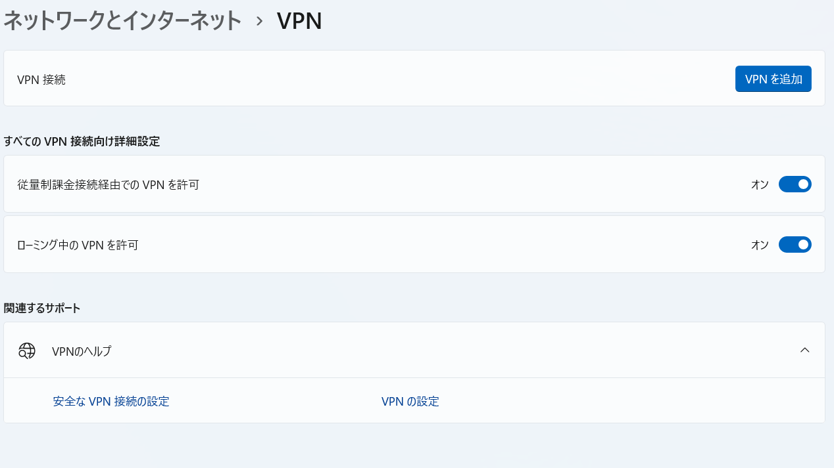
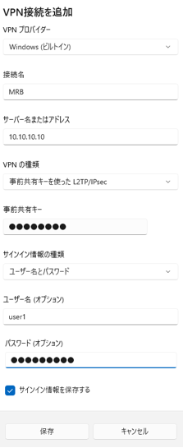
⑤ 「VPNを追加」をクリックします
⑥ 接続情報を入力し、「保存」をクリックします 入力内容については下記をご参考にしてください
VPNプロバイダー | Windows(ビルドイン)
接続名 | 任意の名称
サーバー名またはアドレス | MRBのグローバルIPアドレス
VPNの種類 | 事前共通キーを使った L2TP/IPSec
事前共有キー | 事前共有キー(PSK)
サイン情報の種類 | ユーザー名とパスワード
ユーザー名(オプション) | ユーザー名
パスワード(オプション) | パスワード
サイン情報を保持する | ☑
※事前共有キー、ユーザー名、パスワードは 5ページ⑥で設定した内容をご入力ください

Slide 12
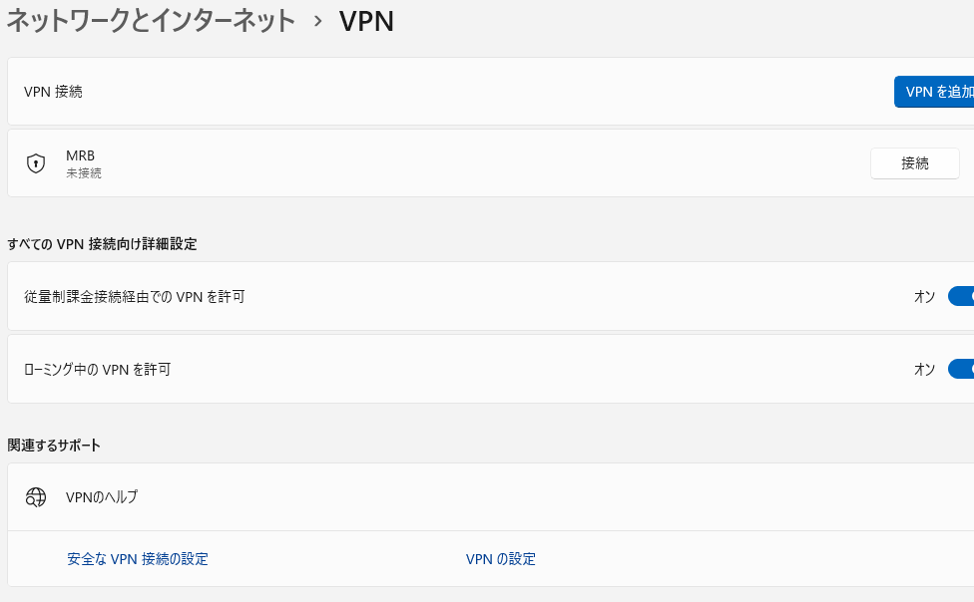
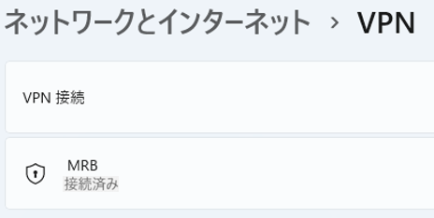
⑦ 追加したVPNの「接続」をクリックします
⑧ 「接続済み」が表示されましたら、MRBとのVPN接続は 完了です

Slide 13
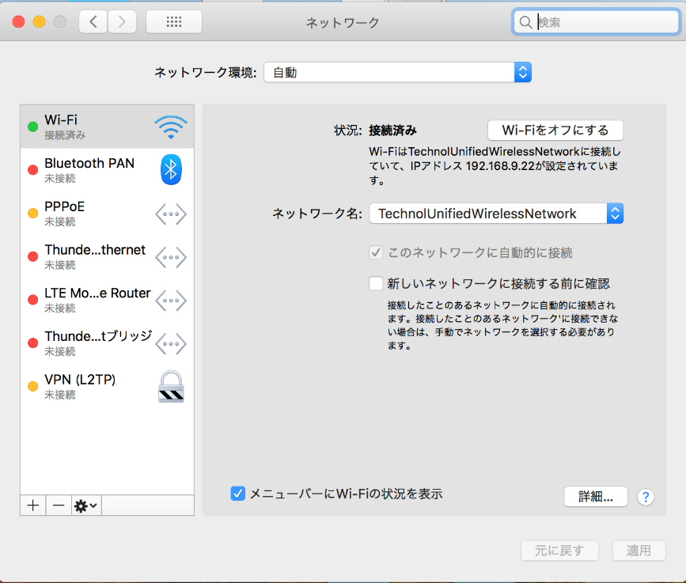
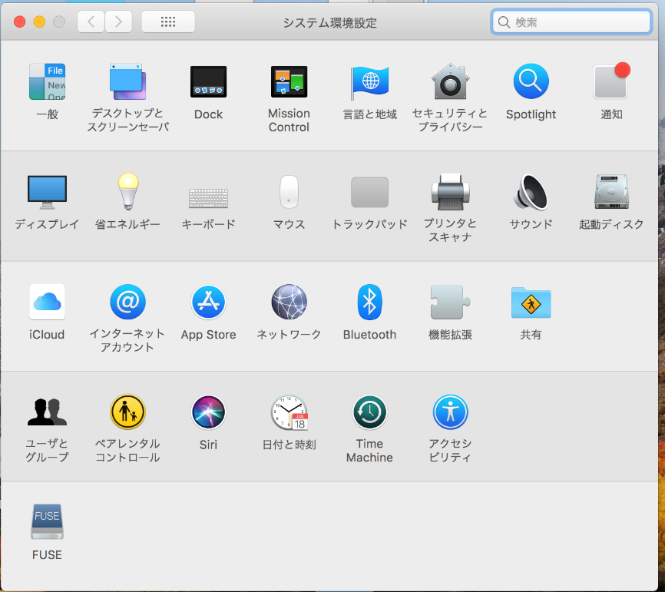
3. クライアント側設定（macOS）
macOSでのリモートアクセス手順について説明します
① 「システム環境設定」を開き、「ネットワーク」を クリックします
② ネットワーク一覧下部の「＋」をクリックします

Slide 14
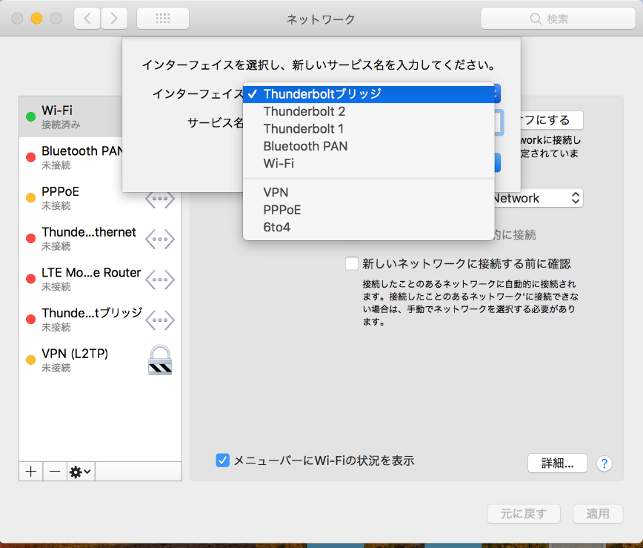
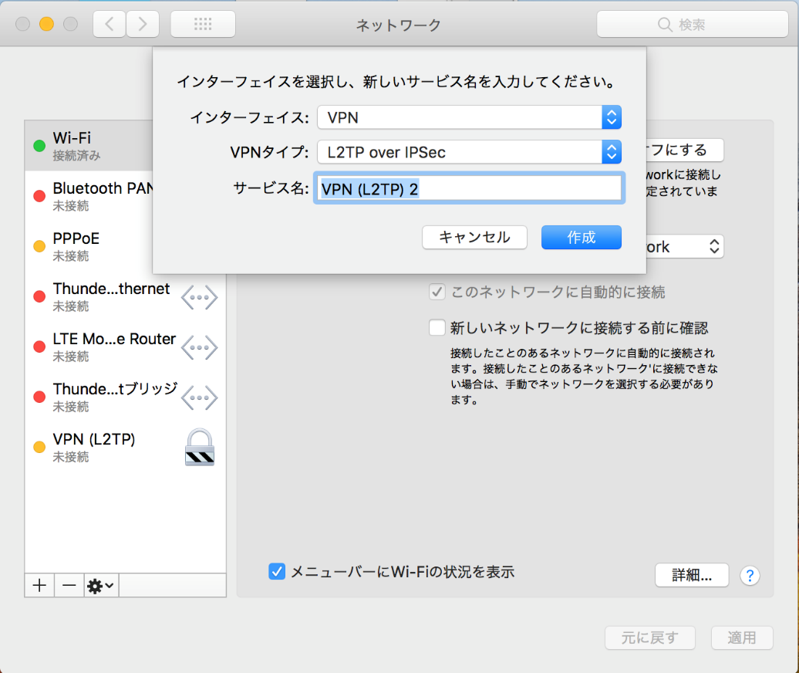
③ インターフェイス一覧より「VPN」をクリックします
④ VPNタイプ一覧より「L2TP over IPSec」をクリックし、 「作成」をクリックします

Slide 15
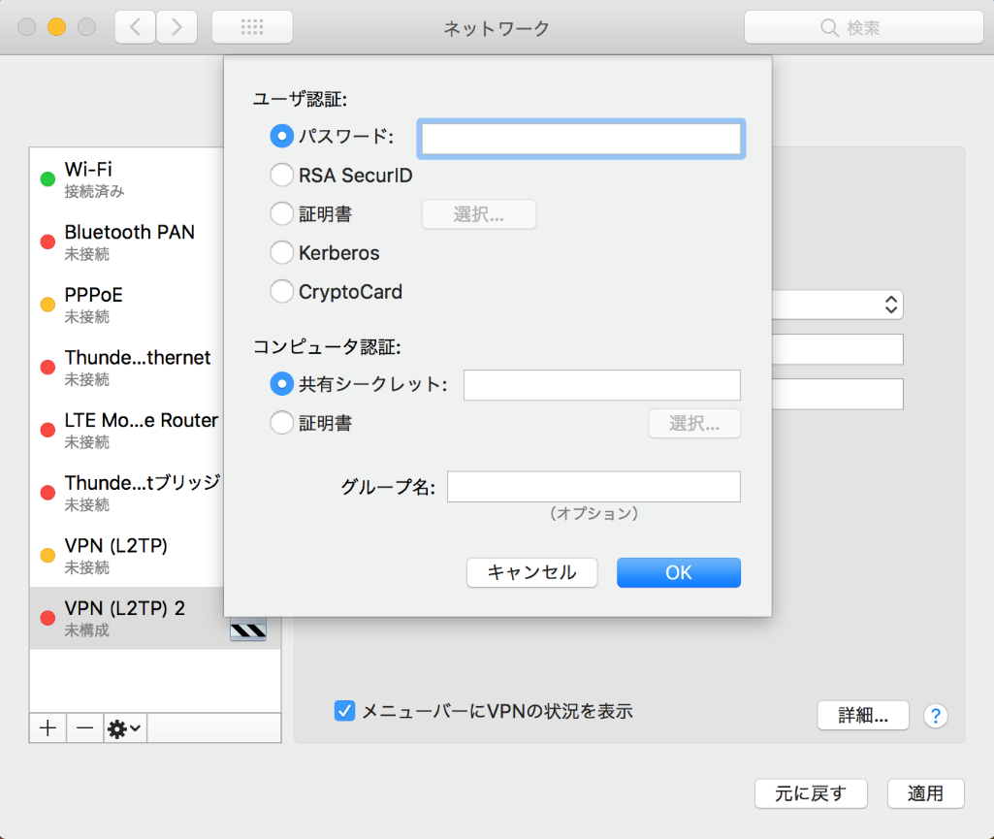
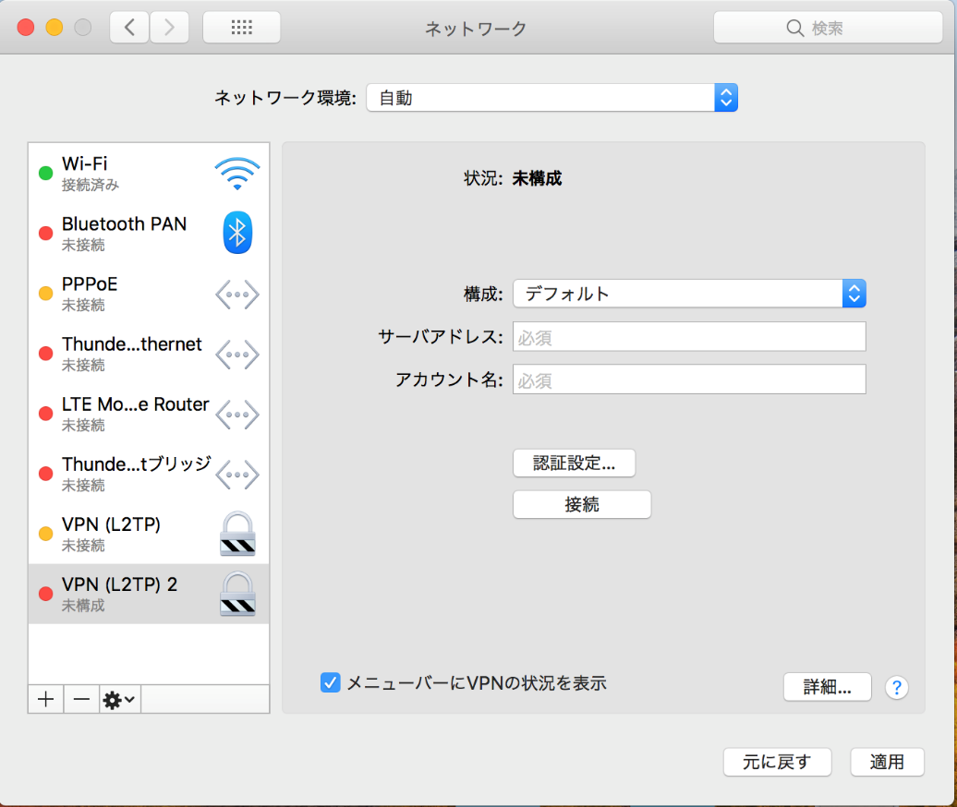
⑤ 「サーバアドレス」にMRBのグローバルIPアドレス、 「アカウント名」にユーザ名を入力し、「認証設定…」 をクリックします ※ユーザ名は5ページ⑥で設定した内容をご入力ください
⑥ 「共有シークレット」を選択し、事前共有キーを入力して 「OK」をクリックします ※事前共有キーは5ページ⑥で設定した内容をご入力ください

Slide 16
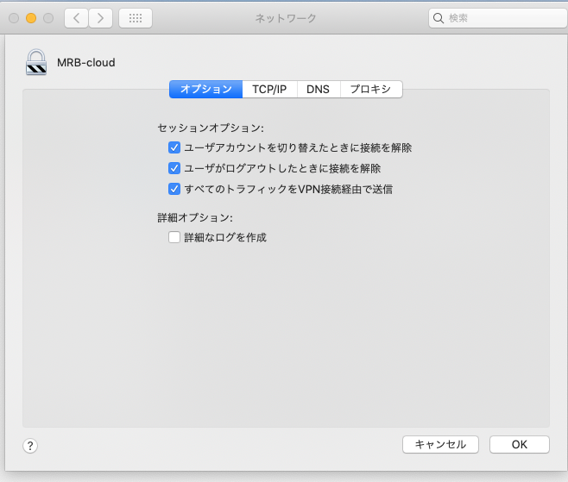
⑦ 「詳細…」をクリックします
⑧ 「すべてのトラフィックをVPN接続経由で送信」の チェックボックスにチェックを入れ、「OK」を クリックします

Slide 17
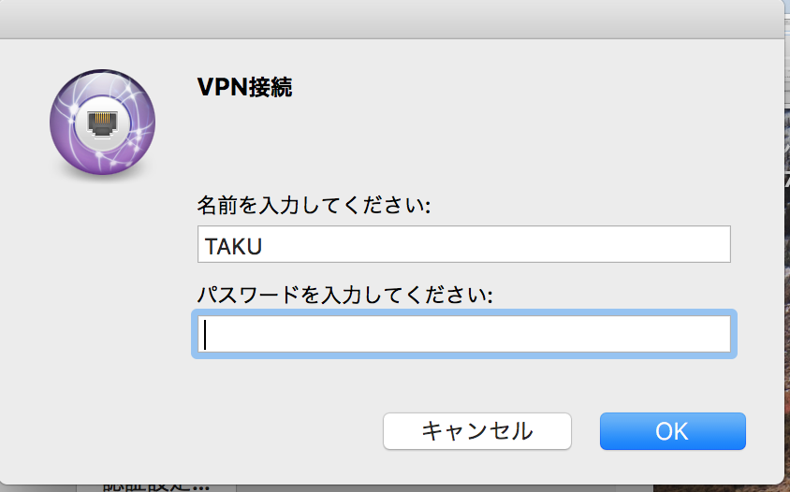
⑨ ネットワーク一覧より作成したVPN接続設定を選択し、 「接続」をクリックします
⑩ 入力欄にユーザ名、パスワードをそれぞれ入力し 「OK」をクリックして接続は完了です ※ユーザ名、パスワードは5ページ⑥で設定した内容を ご入力ください

Slide 18
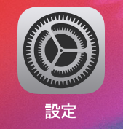
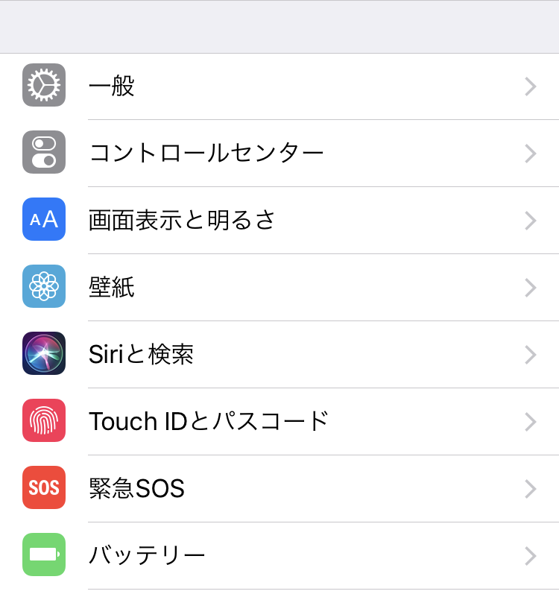
4. クライアント側設定（iOS）
iOSでのリモートアクセス手順について説明します
① 設定アイコンをタップします
② 「一般」をタップします

Slide 19
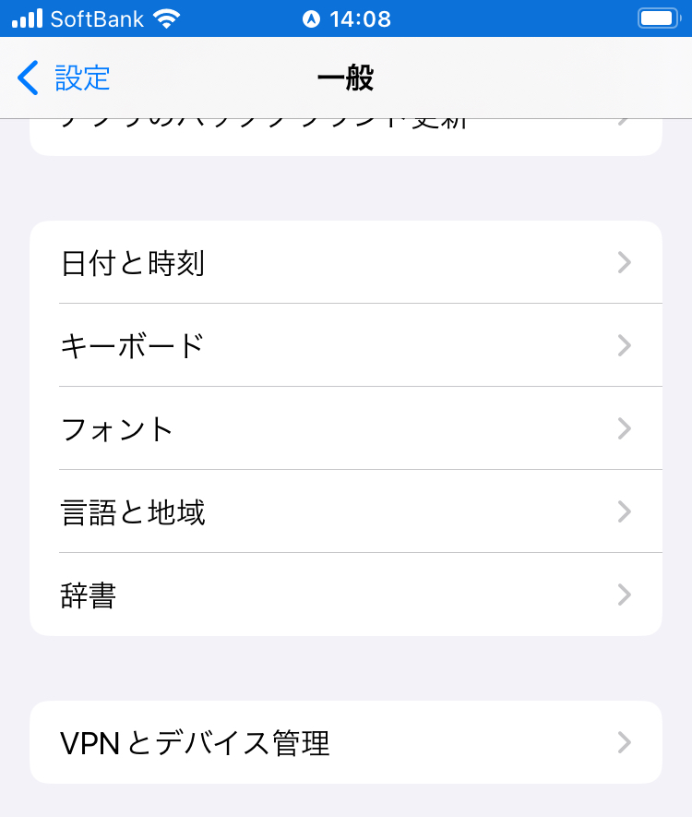
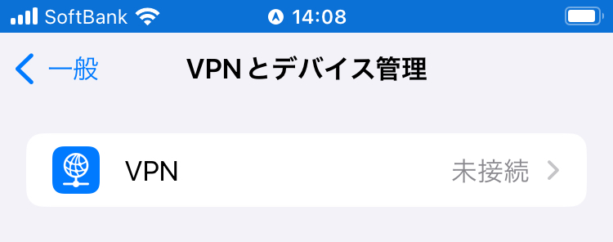
③ 下にスクロールし、「VPNとデバイス管理」をタップします
④ 「VPN」をタップします

Slide 20
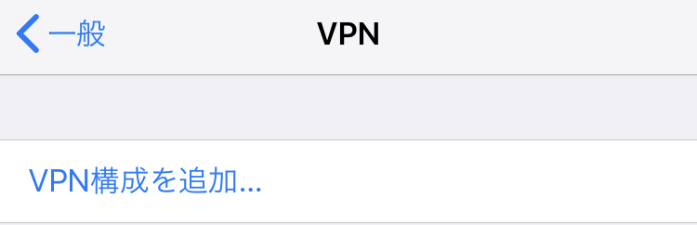
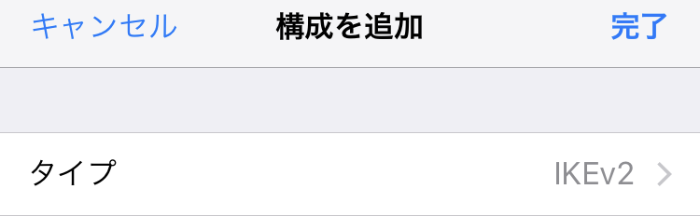
⑤ 「VPN構成を追加…」をタップします
⑥ 「iKEv2」をタップします

Slide 21
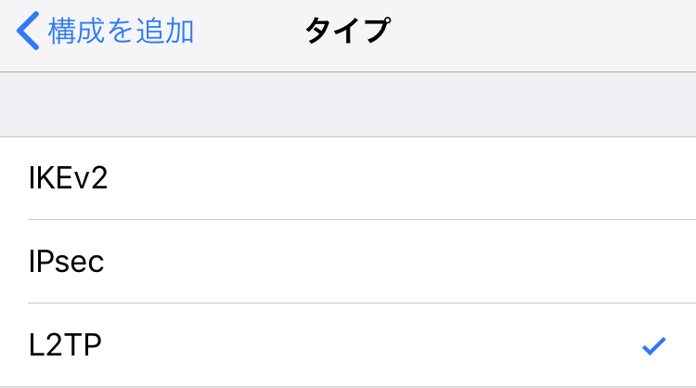
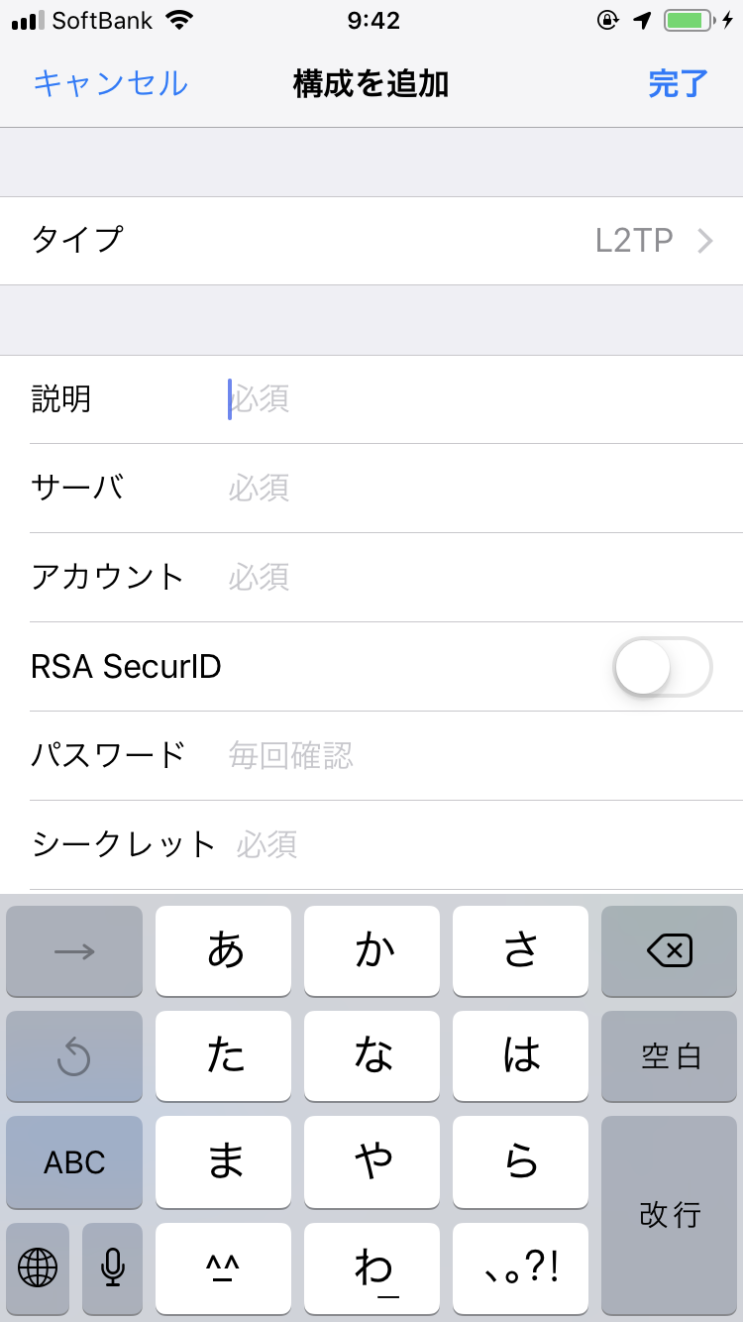
⑦ 「L2TP」をタップします
⑧ 接続情報を入力し、「完了」をタップします 入力内容については下記をご参考にしてください
説明 | 任意の名称
サーバ | MRBのグローバルIPアドレス
アカウント | ユーザー名
RSA SecuriD | OFF
パスワード | パスワード
シークレット | 事前共有キー(PSK)
すべての信号を送信 | ON
プロキシ | オフ
※ユーザー名、パスワード、事前共有キーは 5ページ⑥で設定した内容をご入力ください

Slide 22
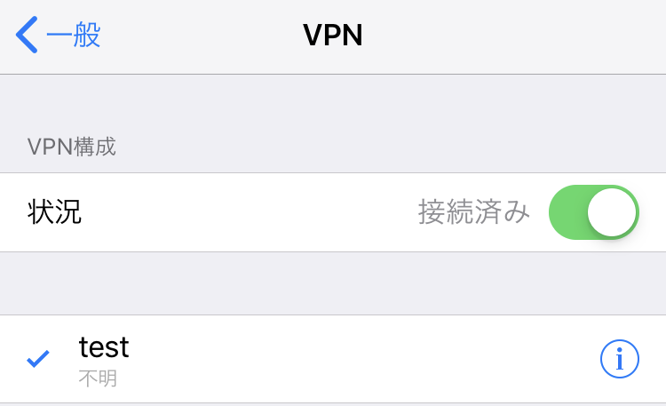
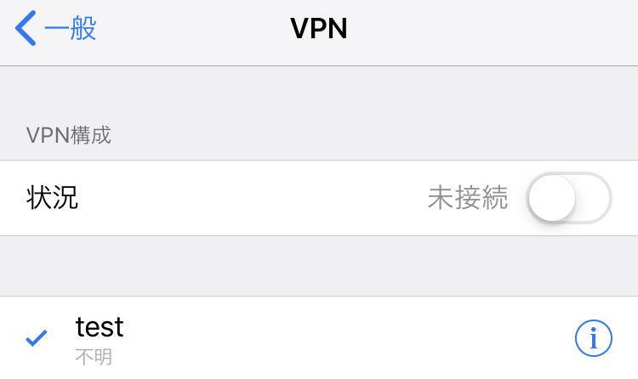
⑨ ⑧で作成した接続情報を選択し、未接続ボタンを タップします
⑩ 「接続済み」が表示されましたら、VPN接続は完了です

Slide 23

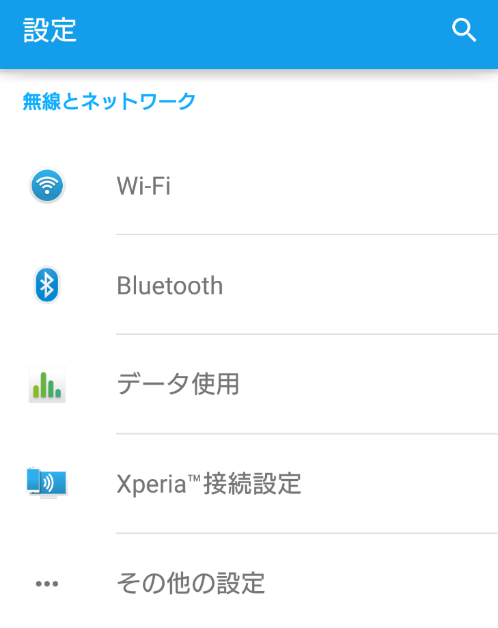
5. クライアント側設定（Android）
Androidでのリモートアクセス手順について説明します ※Andoroid 12以降は仕様変更によりL2TP/IPSecが利用できないため、リモートアクセスの際はWireGuardをご利用ください WireGuardの利用方法につきましては設定マニュアル「リモートアクセス設定（WireGuard）をご参照ください
① 設定アイコンをタップします
② 「その他の設定」をタップします

Slide 24
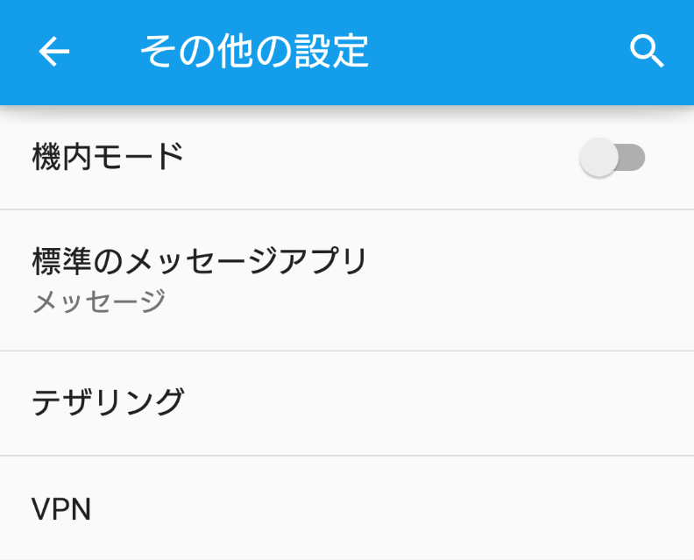
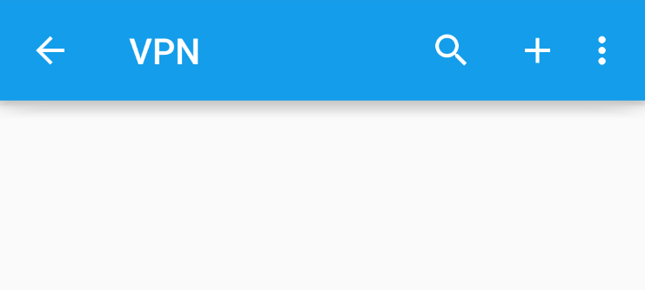
③ 「VPN」をタップします
④ 「+」をタップします

Slide 25
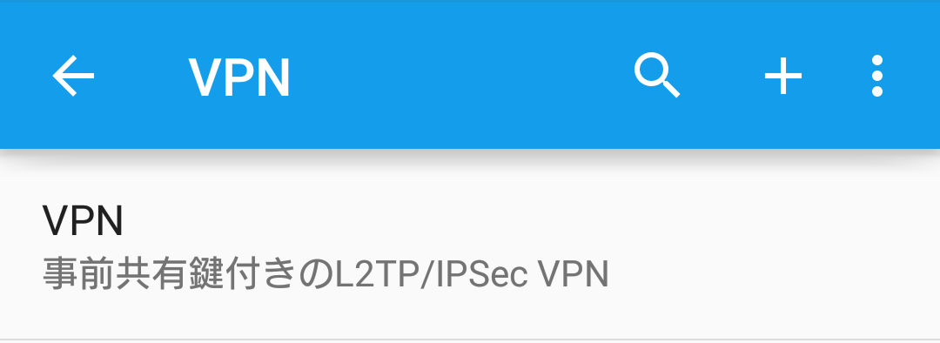
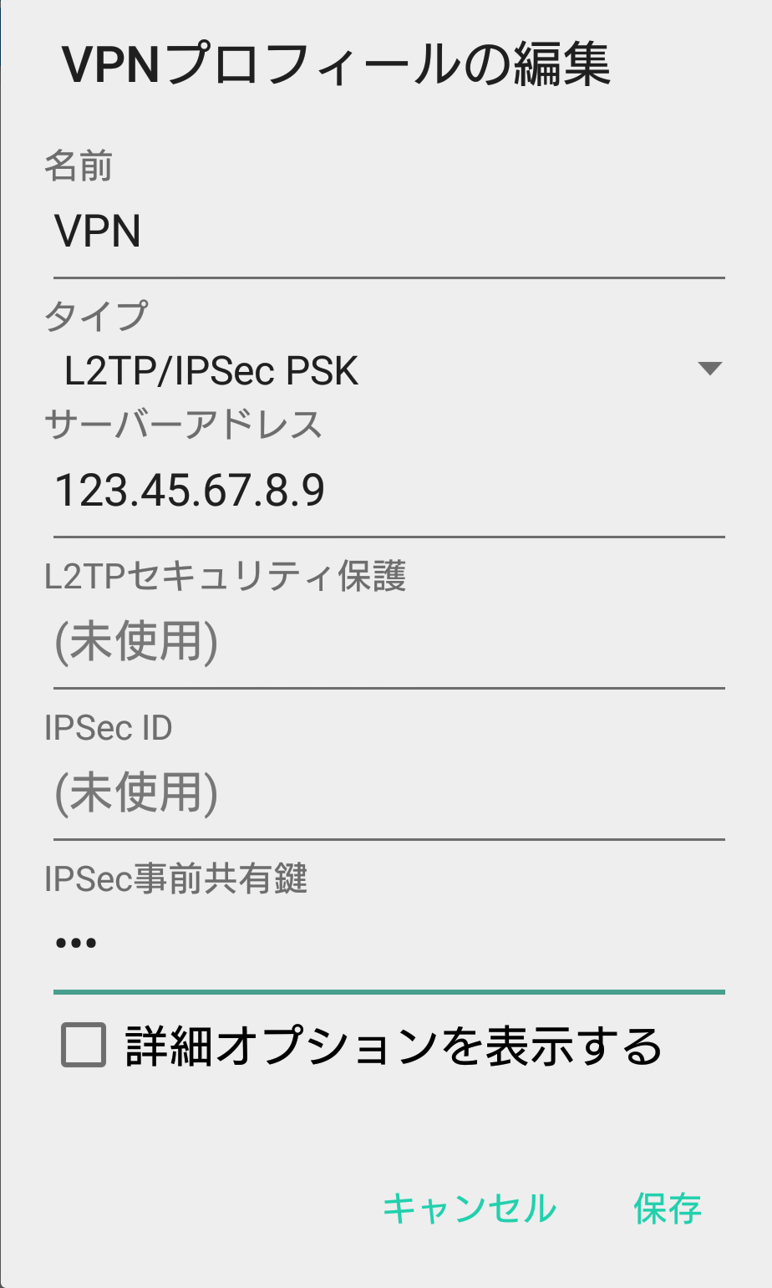
⑤ 接続情報を入力し、「保存」をタップします 入力内容については下記をご参考にしてください
⑥ ⑤で作成したVPN名をタップします
名前 | 任意の名称
タイプ | L2TP/IPSec PSK
サーバーアドレス | MRBのグローバルIPアドレス
L2TPセキュリティ保護 | 未使用
Ipsec ID | 未使用
IPSec事前共通鍵 | 事前共有キー(PSK)
※事前共有キーは5ページ⑥で設定した内容 をご入力ください

Slide 26
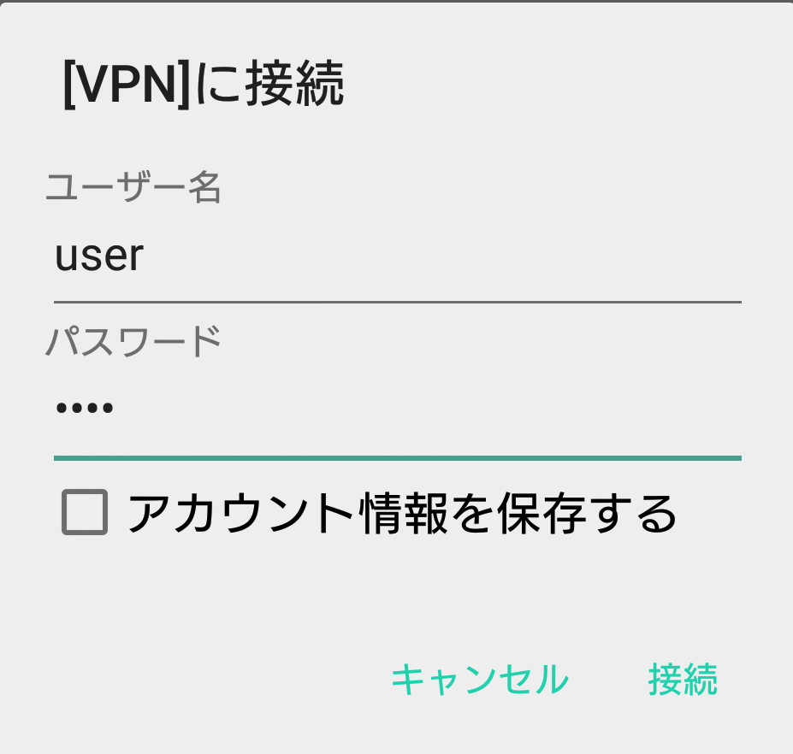
⑦ ユーザー名、パスワードを入力し、「接続」をタップします
※ユーザー名、パスワードは5ページ⑥で設定した 内容をご入力ください

Slide 27

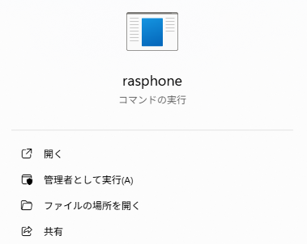
6. ショートカットからのVPN接続設定（Windows11）
Windows11でVPN接続のショートカットを作成し、VPN接続する手順について説明します
① デスクトップより、Windowsアイコン隣の検索欄に 「rasphone」と入力します
② 「rasphone」が表示されましたら、「ファイルの場所を 開く」をクリックします

Slide 28
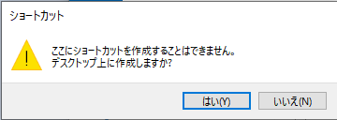
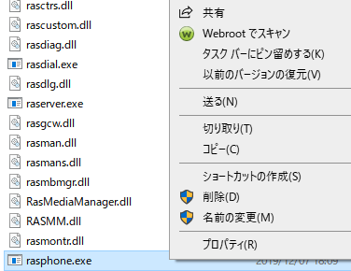
③ 「rasphone.exe」を右クリックし、「ショートカットの作成」 をクリックします
④ ダイアログが表示されますので、「はい」をクリックします

Slide 29

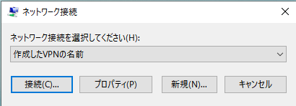
⑤ デスクトップにショートカットが作成されます 任意の名前に変更の上ご利用ください
⑥ VPN接続の際は、作成したショートカットをクリックし、 プルダウンメニューより作成したVPNを選択の上「接続」を クリックします

Slide 30
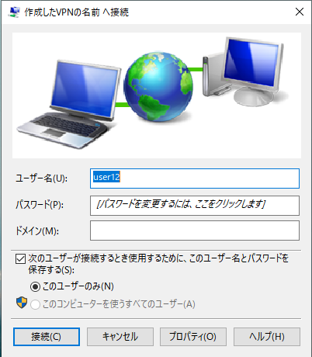
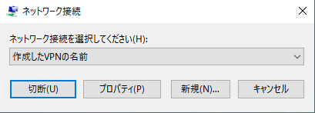
⑦ 接続情報を確認し、正しければ「接続」をクリックして VPN接続は完了です
⑧ VPN切断の際は、接続時と同様にショートカットをクリックし、 プルダウンメニューより切断するVPNを選択の上「切断」を クリックします

Slide 31
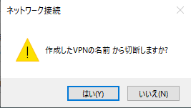
⑨ 「はい」をクリックしてVPN切断は完了です

Slide 32
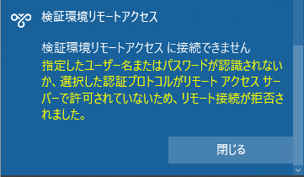

7. Windows11でのVPN接続に失敗する場合
Windows11でのVPN接続に失敗する場合について説明します
① 下のようなエラーメッセージが表示された場合は入力した ユーザー名、パスワードに誤りがないか確認してください
② 下のようなエラーメッセージが表示された場合は入力した 事前共有キーに誤りがないか確認してください ※もし入力に誤りがない場合にもエラーメッセージが表示 された場合は、次ページのサービスが起動しているか確認 してください

Slide 33
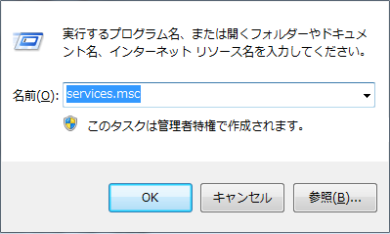

③ 「windows」キー + 「R」キーを押し、ダイアログが表示 されましたら、「services.msc」と入力し、「OK」を クリックしてください
④ 下記のサービスについて、状態が実行中となっていなければ 左上「サービスの再起動」をクリックし、設定は完了です ・IKE and AuthIP IPSec Keying Module ・IPSec Policy Agent ※設定後、再度VPN接続を行い接続を確認してください

